Slide 1
15. Islamilainen oppi ja elämäntapa
LUMO
1

Slide 2
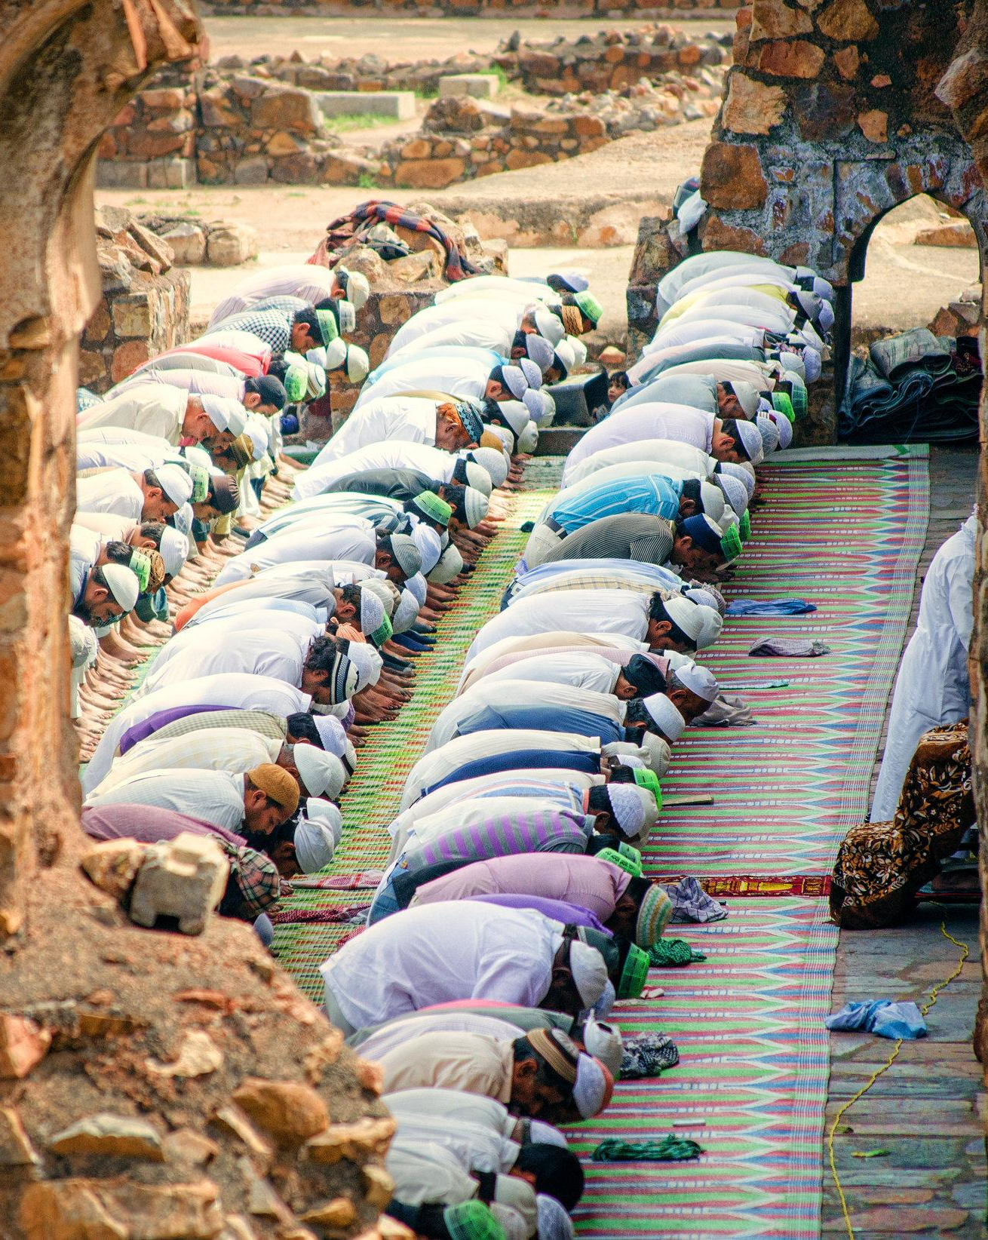
Uskontunnustus ja viisi päivittäistä rukousta
Islamin viisi peruspilaria ovat uskontunnustus, rukous, paasto, almuvero ja pyhiinvaellus.
Uskontunnustus toistetaan esim. päivittäisissä rukouskutsuissa ja rukouksissa.
Rukous suoritetaan viisi kertaa päivässä, perjantain keskipäivän rukous on tärkein.
Rukoukseen liittyy sääntöjä esimerkiksi rituaalisesta puhtaudesta ja rukoussuunnasta.

Slide 3
Ramadanin paasto ja almuvero
Ramadanin aikana pidättäydytään ruoasta, juomasta, muista nautintoaineista sekä sukupuoliyhteydestä auringon noususta sen laskuun.
Paastosta on vapautettu esimerkiksi lapset, sairaat ja raskaana olevat.
Tärkeä osa paastoa on rukous ja ajatusten suuntaaminen Jumalaan.
Almuvero maksetaan kerran vuodessa yksityiskohtaisten sääntöjen mukaan.

Slide 4
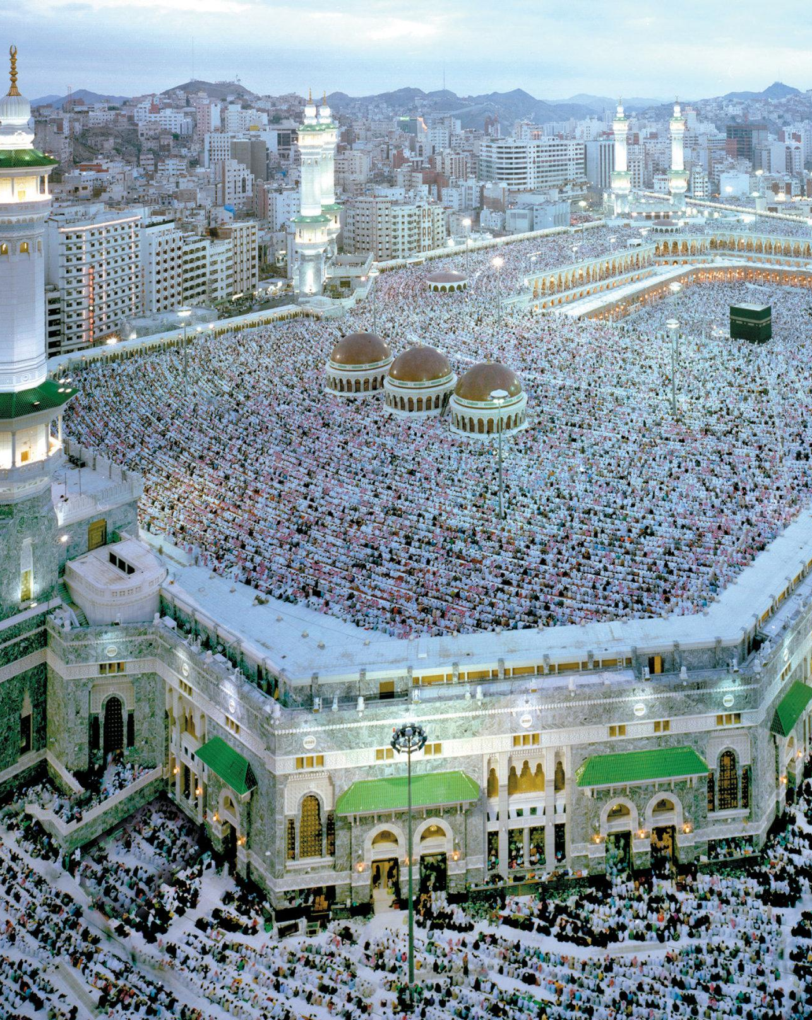
Pyhiinvaellus
Jokaisen muslimin tulisi tehdä kerran elämässä pyhiinvaellus Mekkaan.
Pyhiinvaelluskuukauden aikana Mekkaan kokoontuu vuosittain yli kaksi miljoonaa muslimia eri puolilta maailmaa.
Pyhiinvaellus merkitsee muslimille eräänlaista taivasmatkaa maan päällä.

Slide 5
Luomisesta tuomiopäivään
Aika alkaa luomisesta ja päättyy tuomiopäivään.
Jumala on maailman luoja.
Osa ajattelee: Jumala on ennalta määrännyt ihmisen kohtalon; toiset: ihmisillä vapaa tahto.
Kuolema on yksi vaihe ihmisen tiellä kohti Jumalaa.
Tuomiopäivänä kuolleet heräävät henkiin, maa tuhotaan ja oikea- ja vääräuskoiset erotetaan toisistaan.

Slide 6
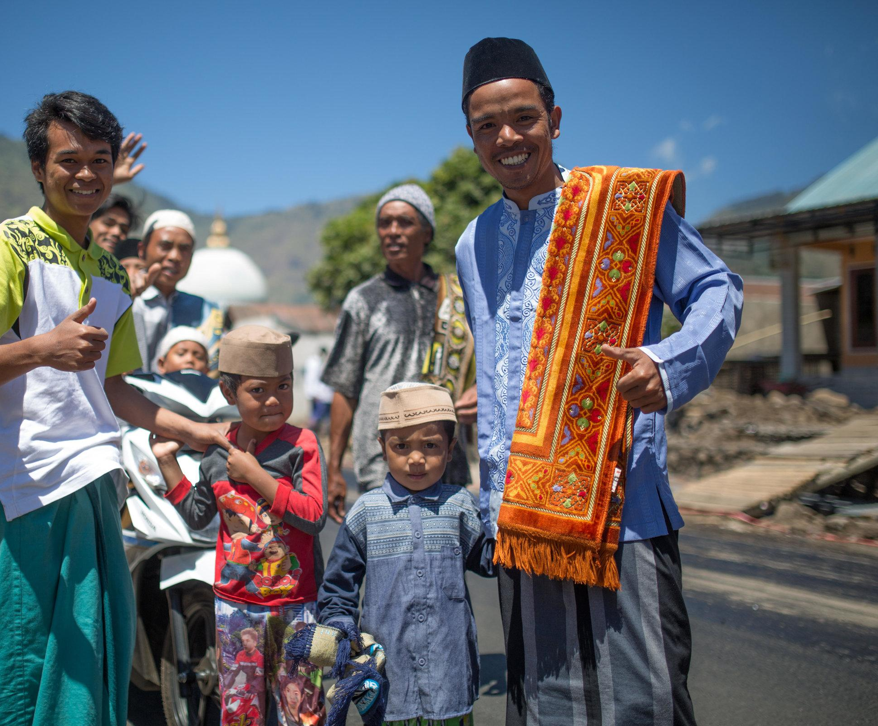
Perhe on yhteiskunnan perusyksikkö
Perheeseen kuuluu ydinperheen lisäksi laajempi joukko sukulaisia.
Miehet ja naiset ovat tasa-arvoisia mutta erilaisia.
Miehen tehtävänä on vastata perheen elatuksesta.
Islam periytyy isän mukaan.

Slide 7
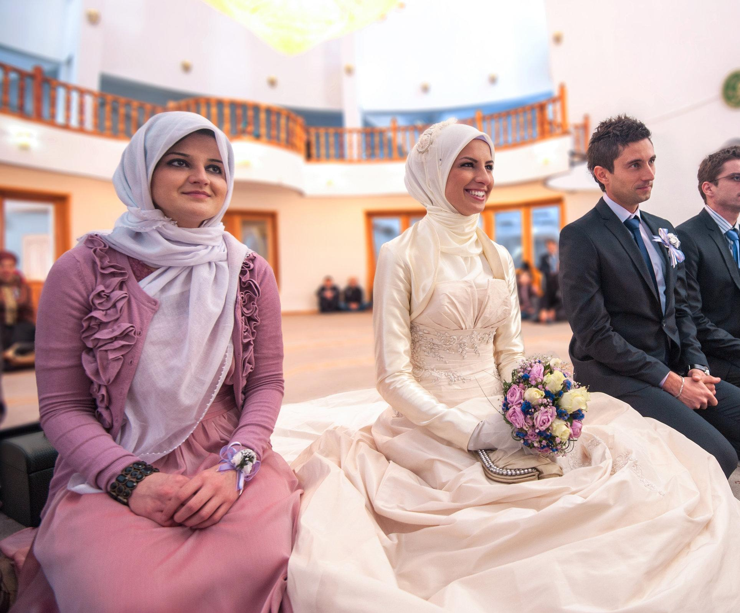
Avioliitto solmitaan tekemällä avioliittosopimus.
Naisen asema vaihtelee eri maissa ja eri sosiaaliluokissa.
Islamin piirissä on erilaisia tulkintoja sukupuolten välisestä tasa-arvosta.

